Slide 1
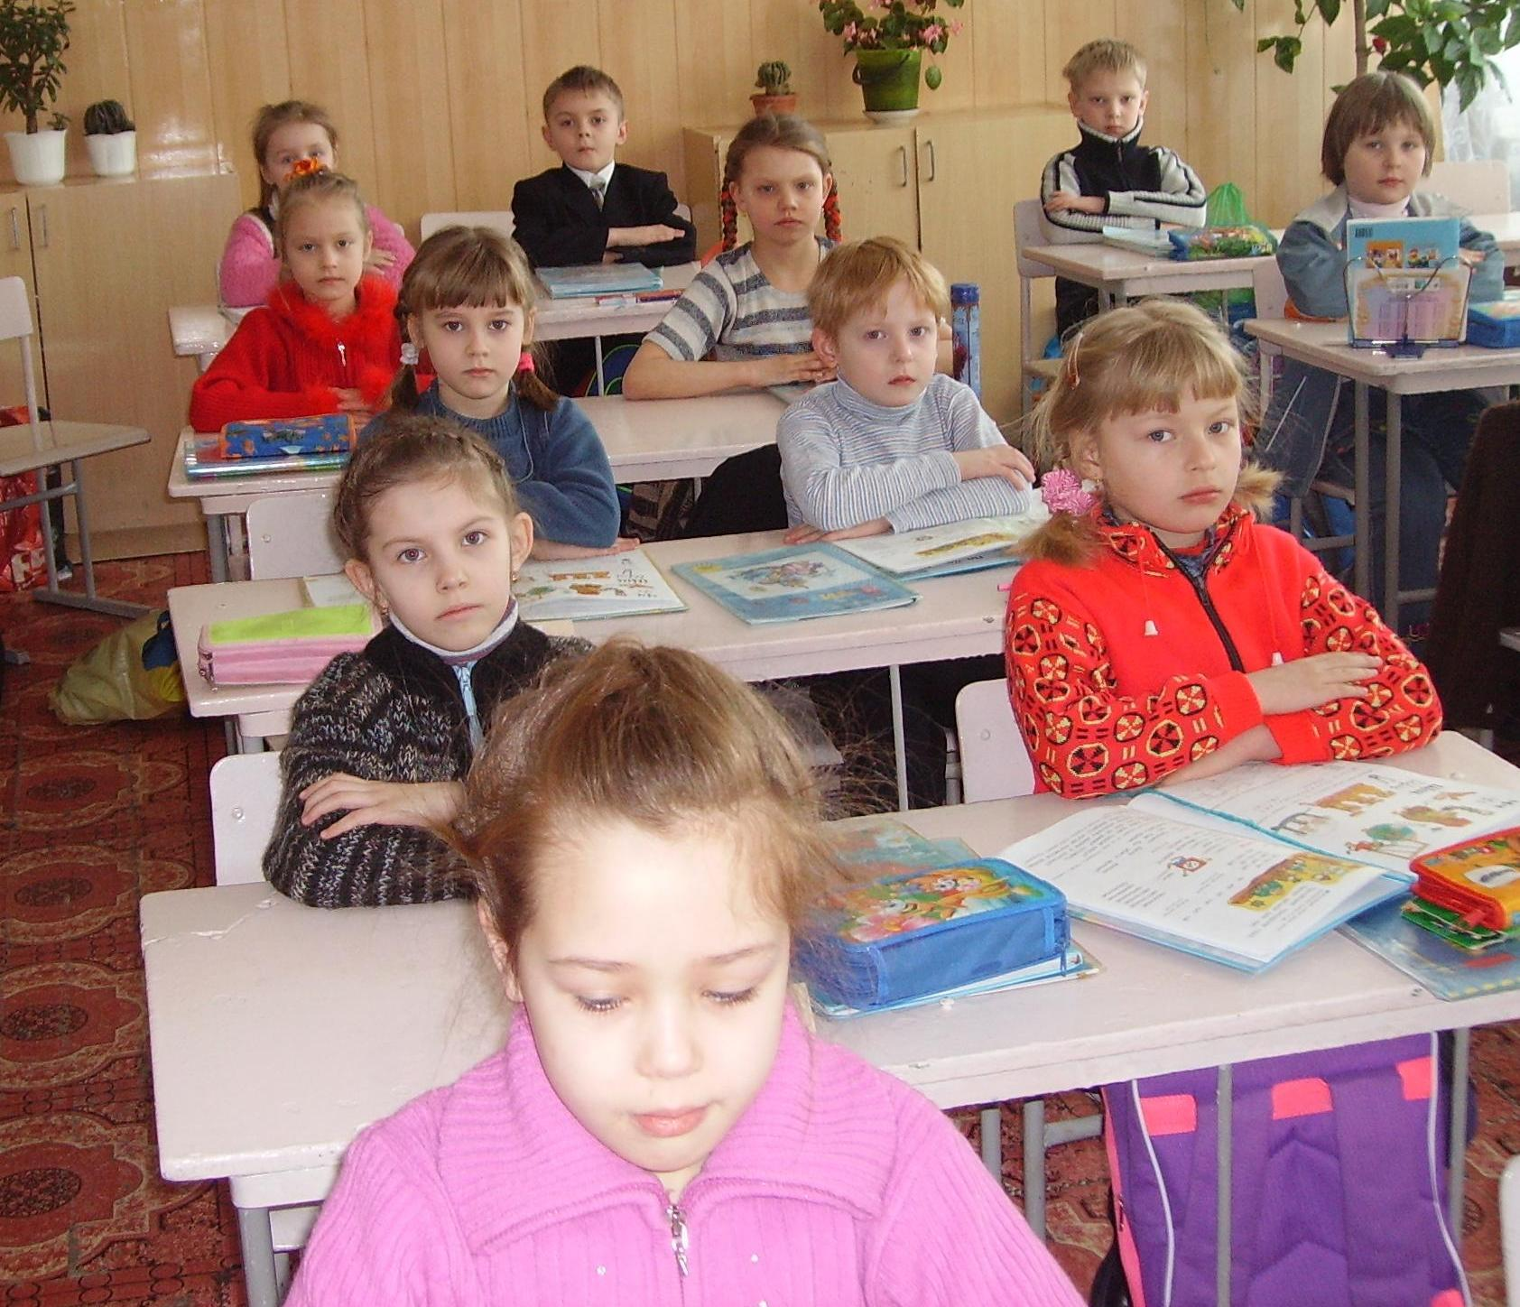
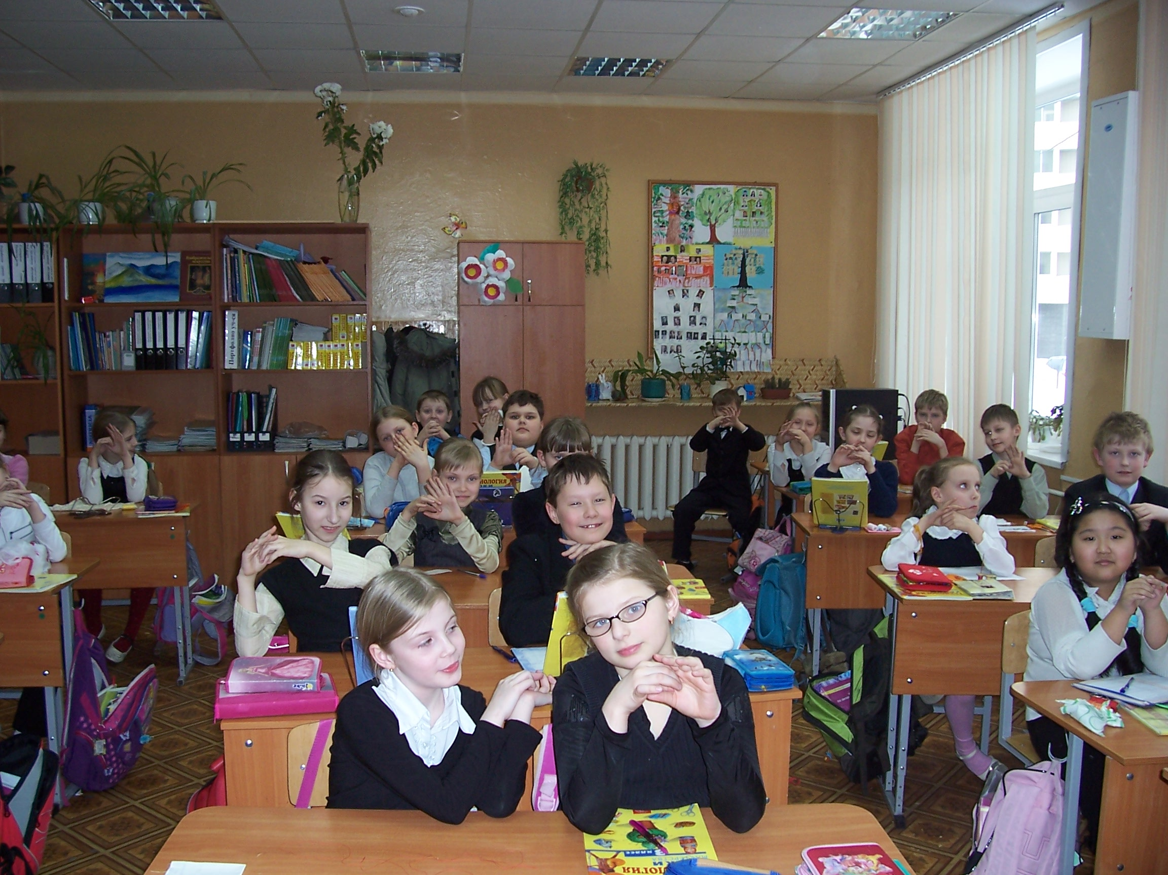
Мой ребёнок становится трудным…
Родительское собрание
«Наши трудные дети»
Сколько человеческого счастья разбилось вдребезги только потому,
что кто – то кому – то не сказал: «Извини»?
И.Д. Вильде

Slide 2
Вопросы для дискуссии:
- Какого ребёнка можно отнести к трудным детям?
- Причины трудности ребёнка – это результат семейной атмосферы, отношение педагога, дурная компания или?
- Как себя вести с трудным ребёнком – бороться с трудностями или ждать, что ребёнок перерастёт?
- О проблемах в общении говорить с другими и искать у них помощи или бороться, не вынося мусор из избы?

Slide 3
Кто он – трудный ребёнок?
- не может найти взаимопонимания с родителями, учителями, агрессивно реагирует на замечания в свой адрес
- родители мало обращают внимания на ребёнка;
- трудный ребёнок не поддаётся воспитанию, грубит, огрызается;
- ребёнок, который требует к себе особого внимания поступками, которые общество осуждает, не приемлет.
- ребёнок, у которого нет доверия к взрослым;

Slide 4
Анализ анкеты
Если ты задержишься после школы, то:
А) твоё объяснение опоздания выслушают – 22 %
Б) на твоё опоздание не обратят внимания – 8%
В) тебя отругают – 70%
2. Если ты получишь плохую оценку, то:
А) ты сразу расскажешь об этом родителям – 40%
Б) ты расскажешь об этом, но выберешь для этого подходящий момент – 50%
В) ты вообще об этом не расскажешь – 10%
3. За плохую отметку тебя:
А) отругают – 52%
Б) посочувствуют – 12%
В) накажут – 36%

Slide 5
4.Если тебя родители ругают, то ты будешь:
А) молчать – 23%
Б) доказывать свою правоту, даже если ты не прав – 43%
В) оправдываться – 34%
5. Если тебя накажут несправедливо, ты:
А) согласишься с этим – 14%
Б) промолчишь – 15%
В) будешь доказывать свою правоту – 71%
6. Если тебя обидели, ты своих обидчиков:
А) простишь, если они попросят прощения – 45%
Б) молча, проглотишь обиду – 25%
В) накажешь своих обидчиков при удобном случае – 30%

Slide 6
7.Если у тебя на душе плохо, ты обратишься:
А) родителям – 64%
Б) друзьям – 36%
В) посторонним людям
8. Если в доме гости:
А) ты вместе со всеми за столом – 17%
Б) ты в своей комнате – 33%
В) ты получаешь возможность уйти из дома – 50%
9. Если о тебе говорят плохо, то твои родители с этим:
А) соглашаются – 33%
Б) не обращают на это внимание – 12%
В) не соглашаются – 42%
Г) не знаю – 13%
10. Ты себя лучше чувствуешь, когда ты:
А) дома – 35%
Б) в школе – 23%
в) с друзьями – 42%

Slide 7
Причины трудности ребёнка.
Причина первая - борьба за внимание.
Причина вторая - борьба за самоутверждение.
Причина третья - неверие в собственный успех, обусловленное учебными неуспехами, взаимоотношениями в классе и с учителем, низкой самооценкой.

Slide 8
Причина четвёртая - желание мщения. Ребенок может мстить:
за сравнение не в его пользу со старшими или младшими братьями и сестрами;
унижение друг друга членами семьи;
разводы и появление в доме нового члена семьи;
несправедливость и невыполненные обещания;
чрезмерное проявление любви взрослых друг к другу.

Slide 9
Меры воздействия.
Хочется посоветовать как можно больше времени проводить со своими детьми, принимать участие в их играх, занятиях, как можно больше общаться.
Нужно быть ребёнку другом, союзником, а не тираном, не властвовать над им, не угнетать личность своим мнением, помочь найти свой путь, интерес к жизни, не дать замкнуться.

Slide 10
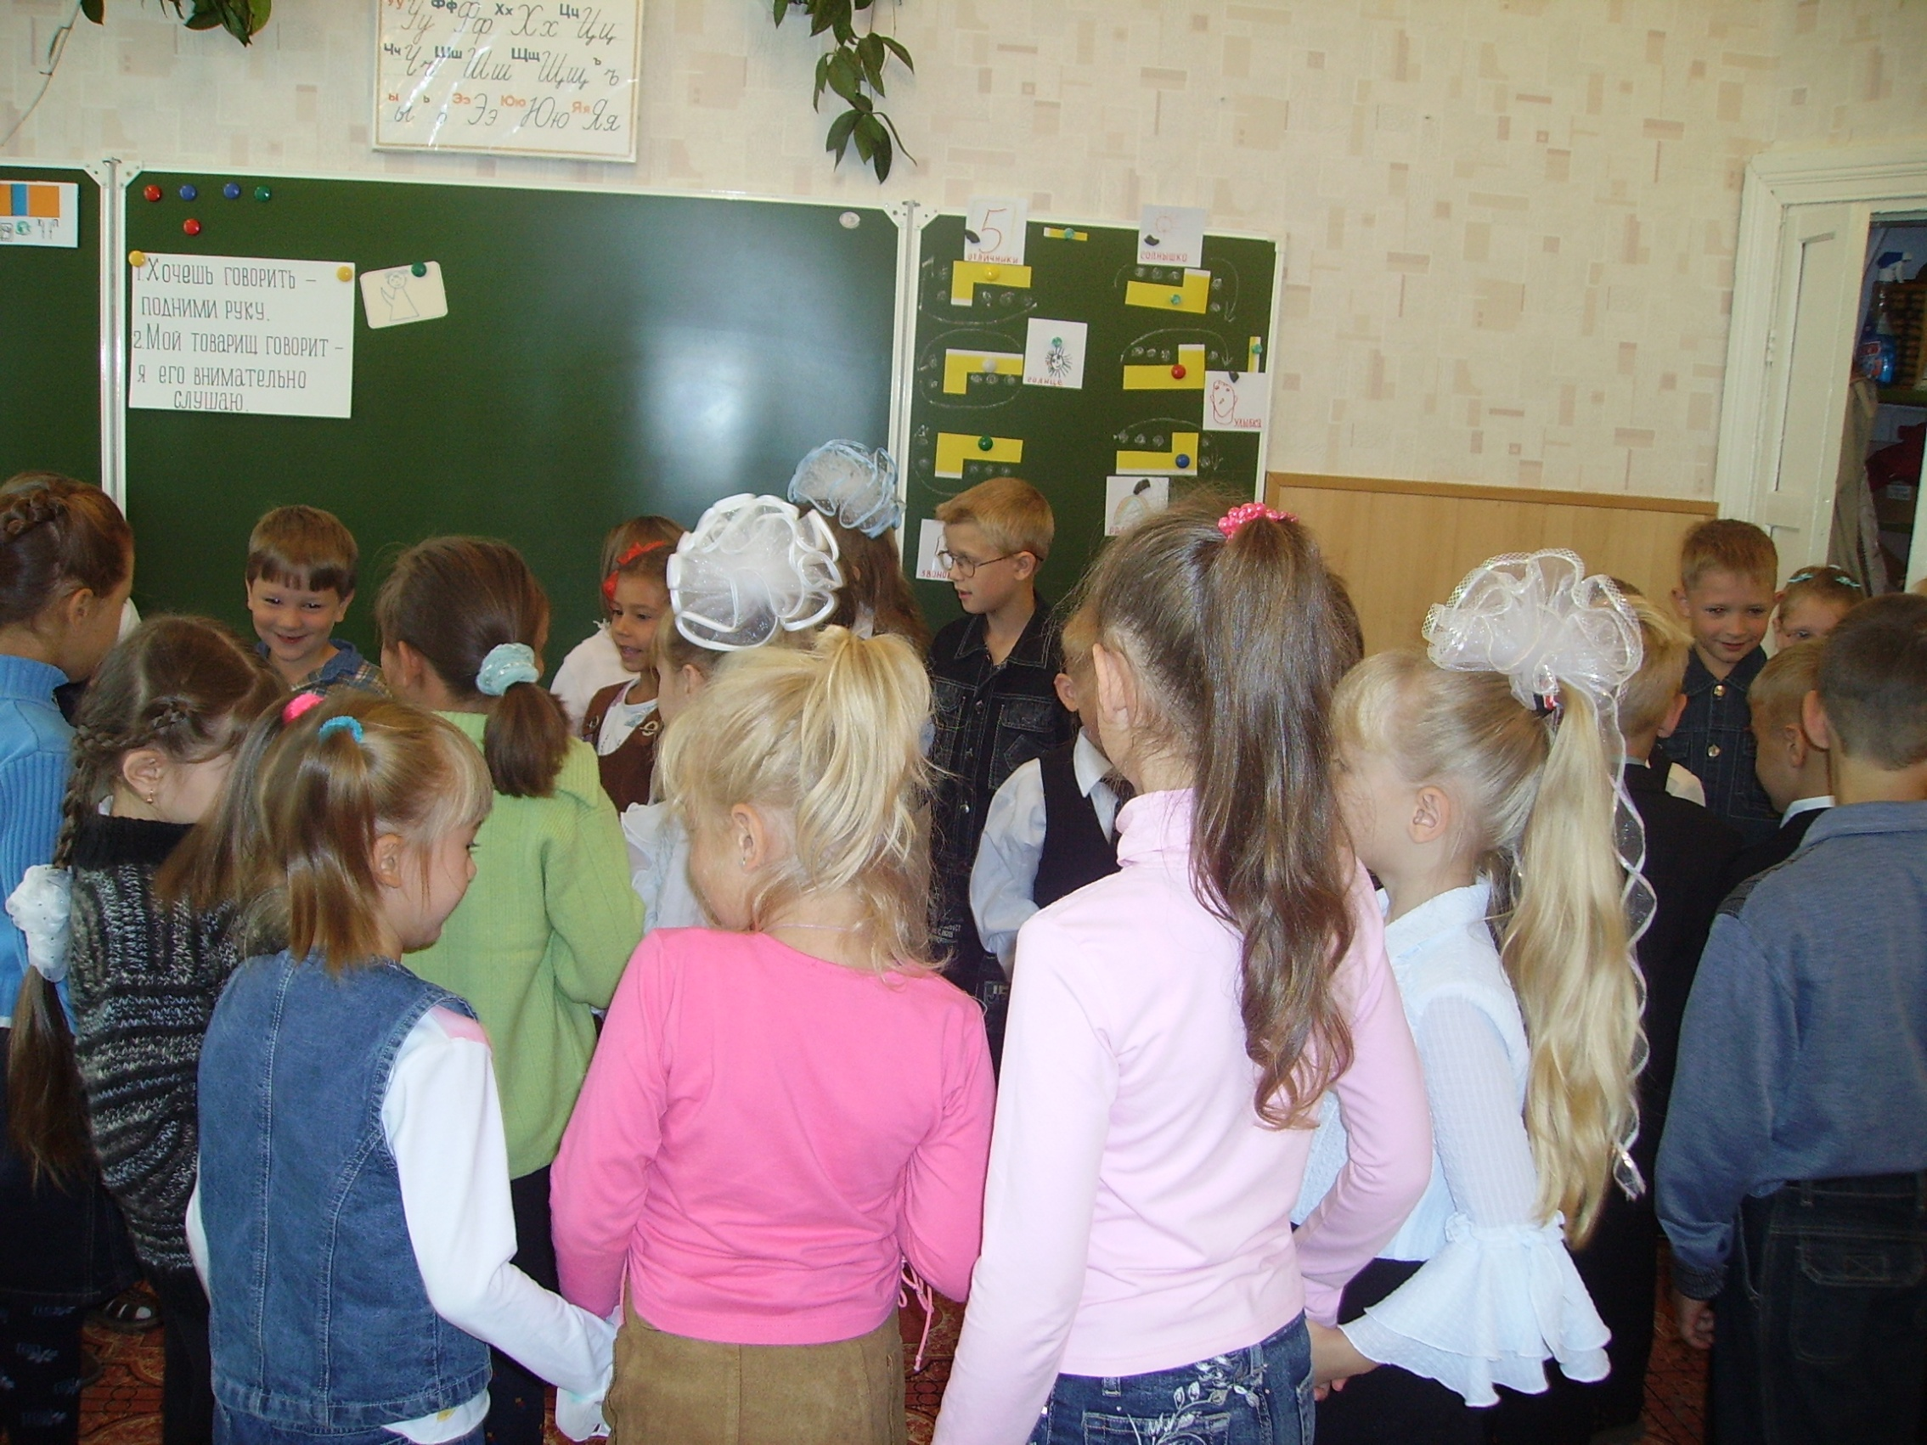
«Я тебя люблю, мы рядом, мы вместе, и мы всё преодолеем»

